Slide 1


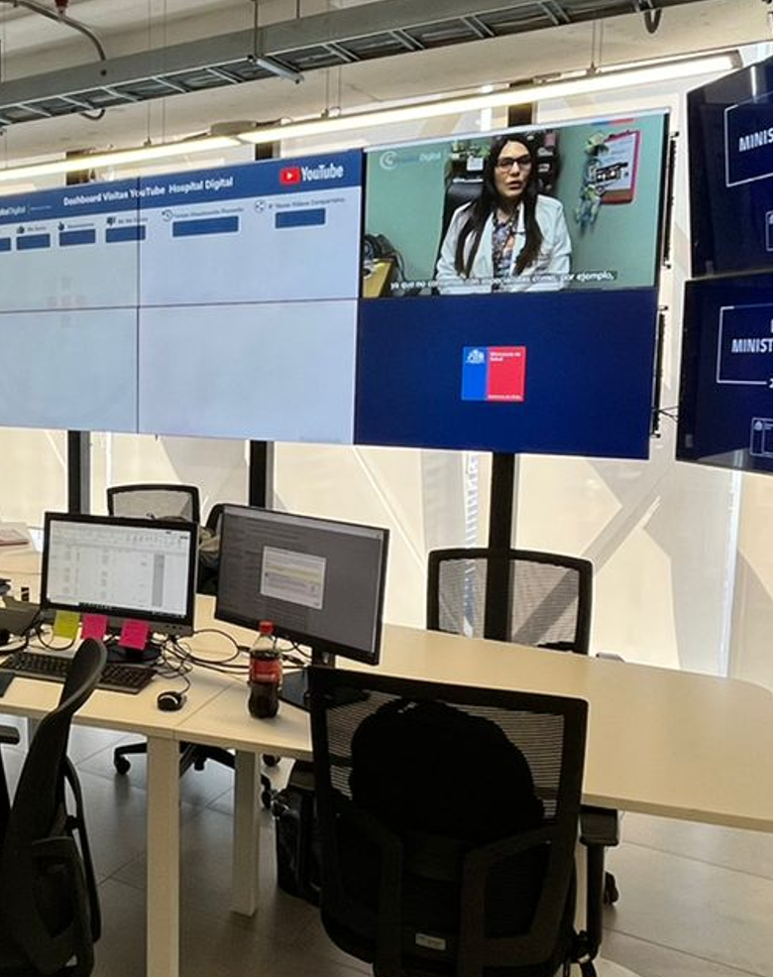






Salud Digital
Servicio de Salud Tarapacá
Departamento de Salud Digital
Subsecretaría de Redes Asistenciales
Ministerio de Salud

Slide 2
Salud Digital
Salud Digital como estrategia centrada en las personas y que permite, con sustento en las tecnologías de información y comunicaciones, apoyar al sistema sanitario tanto en sus procesos asistenciales como en la promoción y prevención, así como también en la generación y uso de información para la gestión y la elaboración de políticas públicas.
Objetivo:
Mejorar el acceso, la oportunidad y la calidad de la atención, aportando eficiencia al sistema y satisfacción a los usuarios.

Slide 3
Hospital Digital
¿Que es ?
Estrategia de Salud Digital del Ministerio de Salud desde 2018
Conjunto de prestaciones de Telemedicina centradas en el paciente y de manera integrada a la Red Asistencial
Permite optimizar recursos físicos y humanos para realizar atenciones sin limitaciones geográficas ni horarias.
Objetivo
Brindar atención oportuna a personas que se encuentran en lista de espera, que tienen dificultades de acceso o que residen en zonas alejadas, evitando así gastos innecesarios de traslado y apoyando la Resolutividad de APS

Slide 4
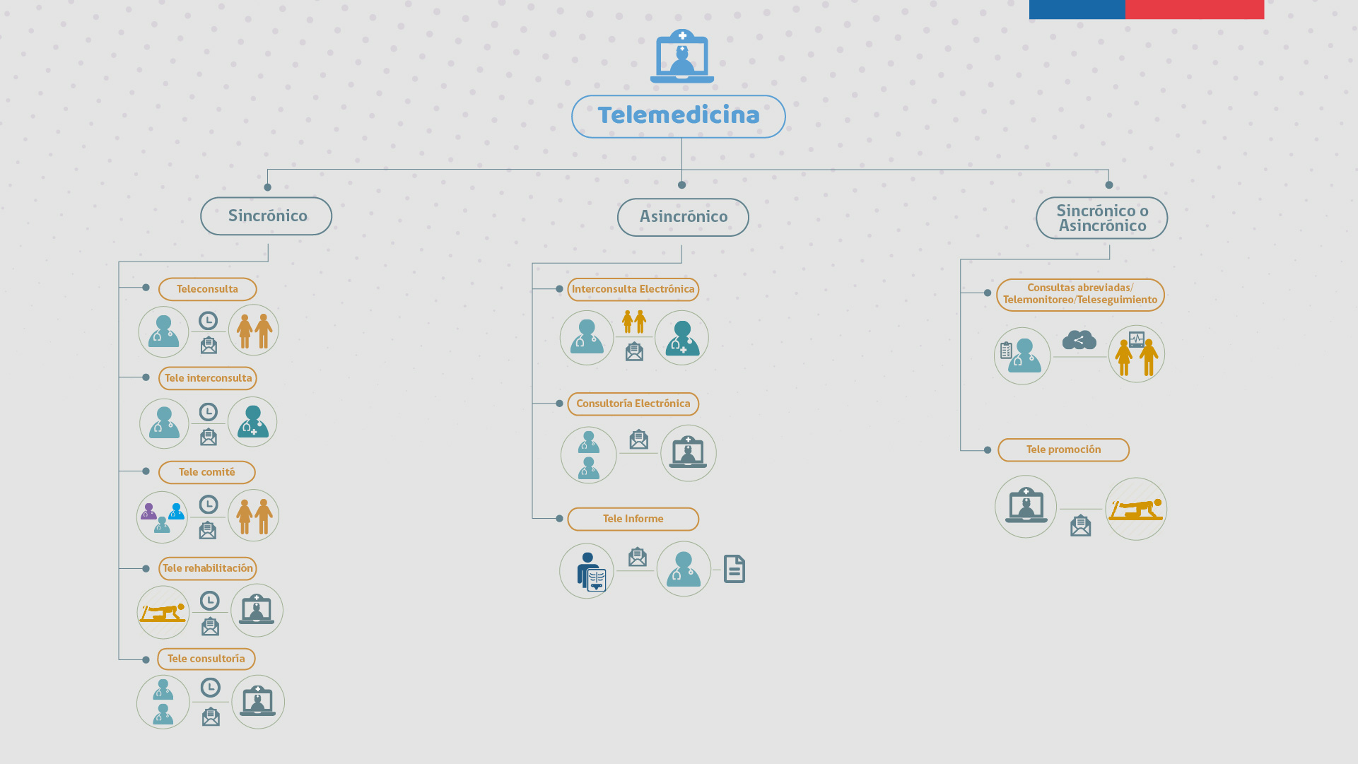

Slide 5





¿Cómo Hospital Digital beneficia a los usuarios de la red?
Aumenta la disponibilidad de horas de especialistas para la APS
Contribuye a disminuir el tiempo de espera para acceder a un especialista
Aumentar la eficiencia de la atención primaria > Mayor Resolutividad
Ayuda a evitar los traslados y gastos innecesarios
Contribuye a descongestionar los establecimientos hospitalarios

Slide 6
Estrategias de Salud Digital disponibles en la red
ESTRATEGIAS IMPLEMENTADAS | MODALIDAD | NIVEL DE ATENCION
Tele psiquiatría | 1.- Sincrónico | COSAM
Línea de Prevención de Suicidio | 1.- Sincrónico | TODA LA RED
Saludablemente | 1.- Sincrónico | TODA LA RED
Salud Mental Funcionarios | 1.- Sincrónico | FUNCIONARIOS
Apoyo a las unidades prequirurgicas (UPQ) | 1.- Sincrónico | NIVEL SECUNDARIO
Tele comité Oncológico Central | 1.- Sincrónico | NIVEL SECUNDARIO
Diabetes II | 2.- Asincrónico | APS
Telegeriatría | 2.- Asincrónico | APS
Nefrología | 2.- Asincrónico | APS
Ortodoncia | 2.- Asincrónico | APS
Patología Oral | 2.- Asincrónico | APS
Tamizaje Retinopatía Diabética vía Telemedicina | 3.- Apoyo Diagnóstico a Distancia | APS
ATEMTA | 1.- Sincrónico | APS
Dermatología | 2.- Asincrónico | APS

Slide 7
ESTRATEGIAS IMPLEMENTADAS QUE SE DEBEN POTENCIAL | MODALIDAD | NIVEL DE ATENCION
Medicina General | 1.- Sincrónico | APS
Diabetes I | 1.- Sincrónico | NIVEL SECUNDARIO
Apoyo Lista de Espera | 1.- Sincrónico | NIVEL SECUNDARIO
Endocrinología | 2.- Asincrónico | APS
Tele Otorrinolaringología | 2.- Asincrónico | NIVEL SECUNDARIO
Telereumatología | 2.- Asincrónico | APS
Trastornos Temporomandibulares Telesalud | 2.- Asincrónico 2.- Asincrónico | APS APS

Slide 8
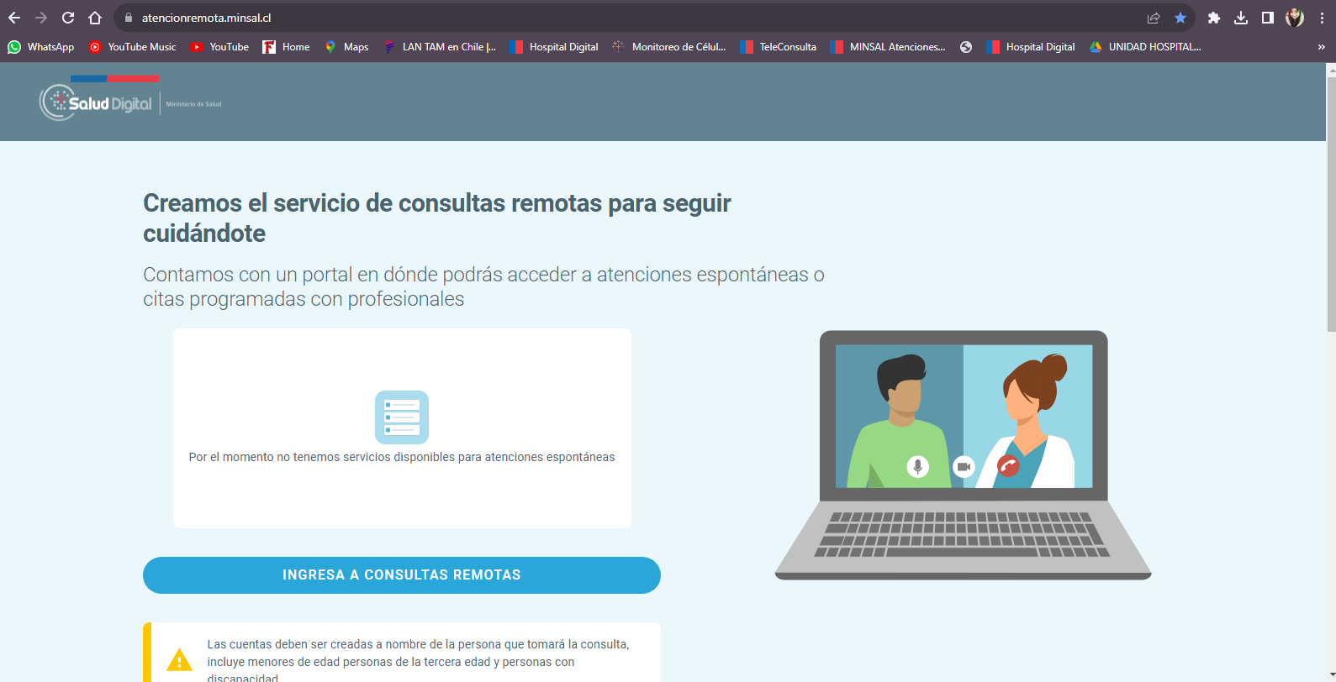
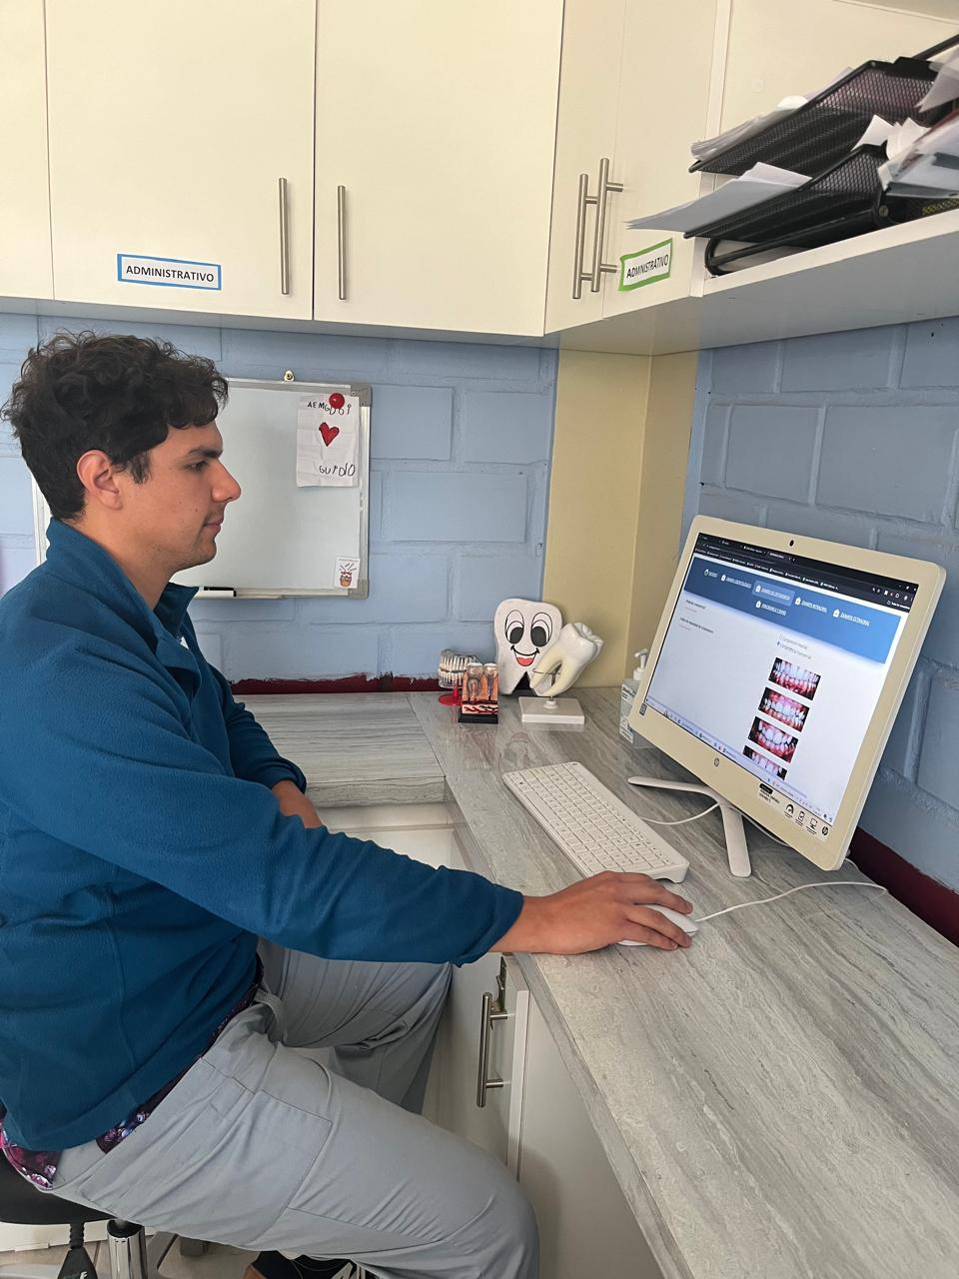
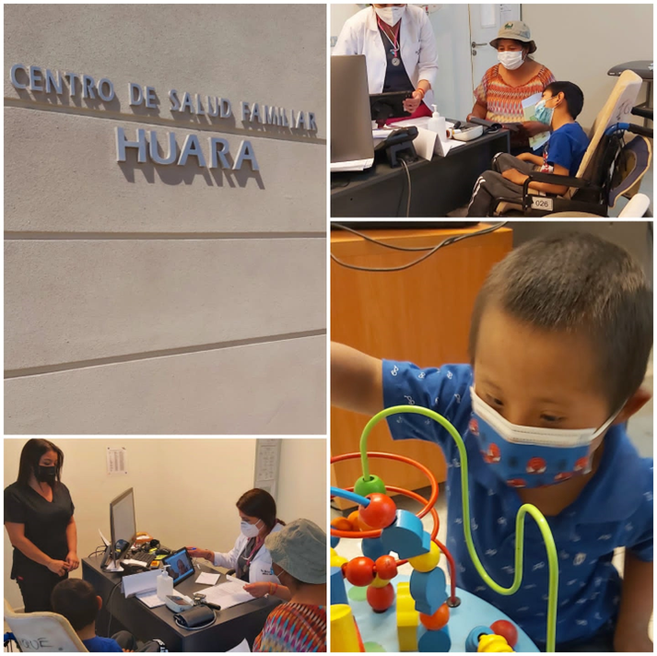
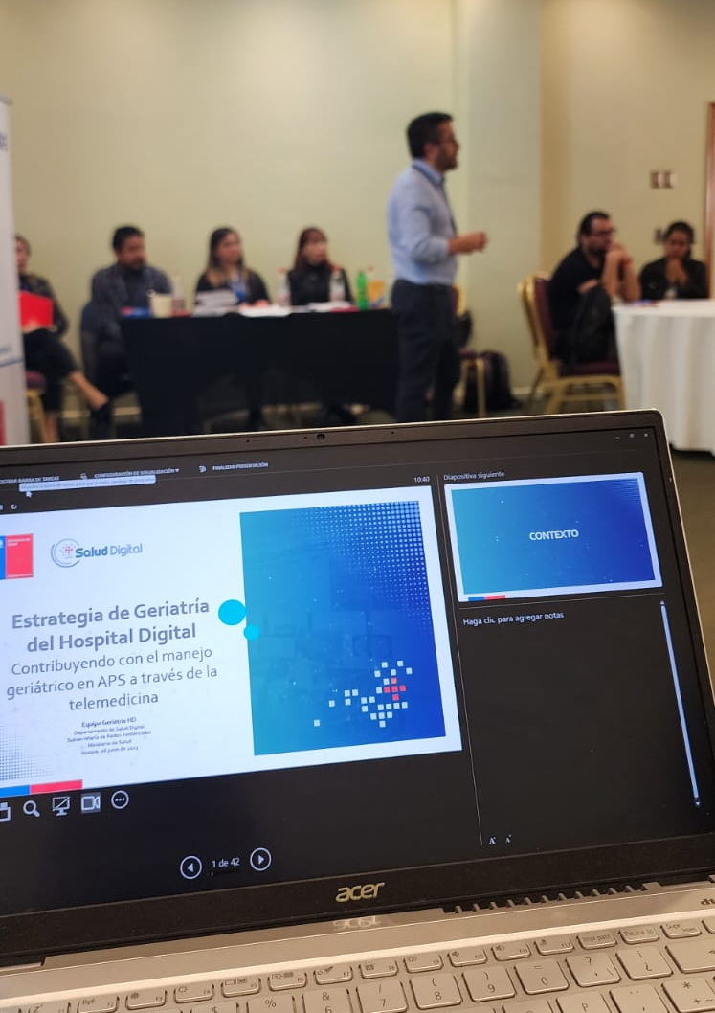
Estrategias de Telemedicina Local
HETG
Endocrinología
Neurología Adulto
Pediatría
Broncopulmonar (Control TBC)
HAH
Medicina Familiar
Pediatría (TBC)

Slide 9
Participantes de las estrategias de Salud Digital
Médicos APS
Especialista HD y Red
SOME Atención Primaria
SOME Atención Secundaria
Referente Salud Digital SSI
Directores de Célula
Implementador Hospital Digital SSI
Referentes SST

Slide 10
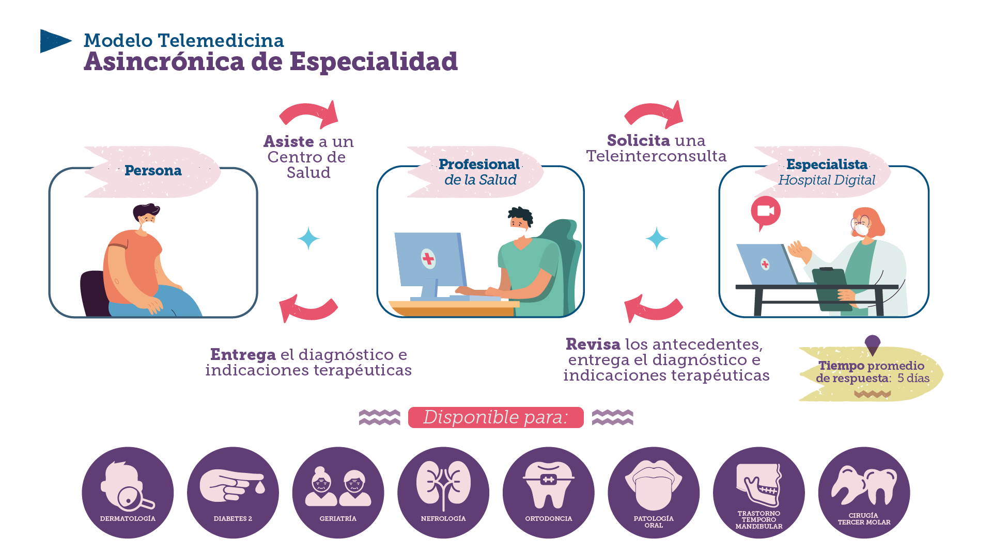
Flujo de Atención

Slide 11

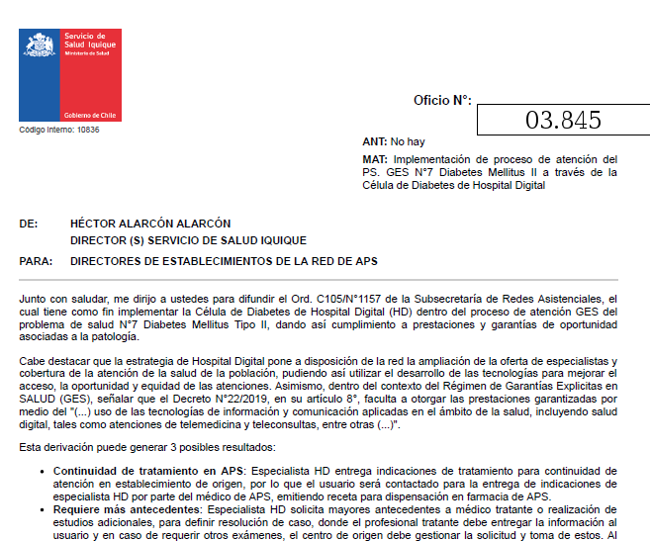
CÉLULA DE DIABETES
Contribuir a la red asistencial en el manejo de usuarios con DM2 mejorando los niveles de compensación y así disminuir las complicaciones asociadas a la enfermedad y la demanda para atención presencial
CRITERIOS DE DERIVACIÓN:
HbA1c > 8%
Diabetes gestacional
Usuarios diabéticos con complicaciones asociadas: neuropatía, nefropatía, retinopatía.
No derivar:
Diabetes tipo I

Slide 12

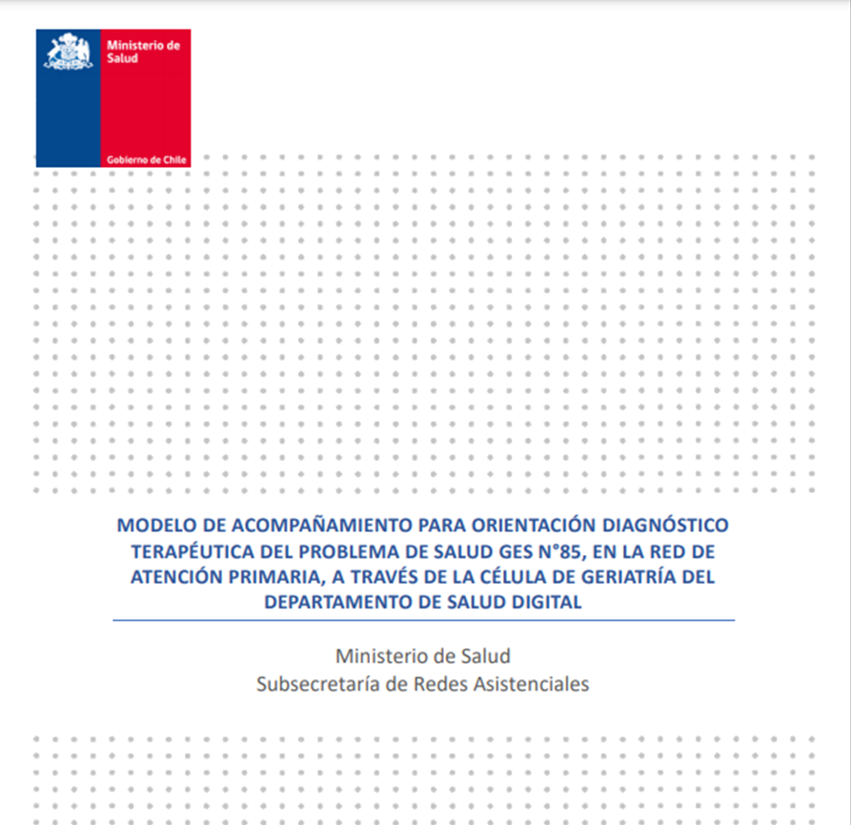
CÉLULA DE GERIATRIA
Contribuir a la red asistencial en el manejo geriátrico integral y equitativo de las personas mayores, en cualquier tipo de condición de funcionalidad, a través de la estrategia de telemedicina asincrónica ofertada por la célula de geriatría del Hospital Digital
Criterios de derivación
>5 fármacos crónicos y/o
>5 multimorbilidad y/o
Caída >15 puntos Barthel / año y/o
Acompañamiento GES 85
Cualquier duda clínica, y/o diagnóstica, terapéutica en personas >60 años
No derivar:
Delirium (enviar a servicio de urgencia).
Cualquier condición que corresponda a una urgencia

Slide 13


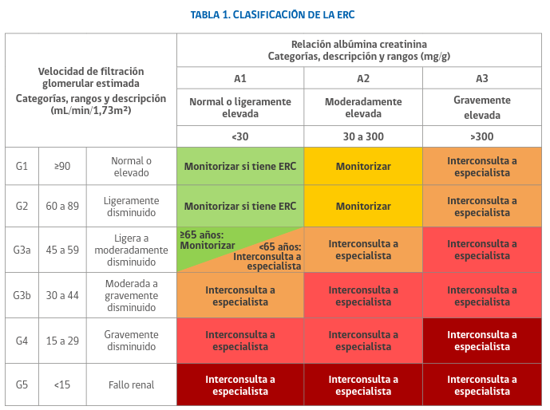
CÉLULA DE NEFROLOGIA
Modelo complementario de Telenefrología que permite mejor detección precoz y la atención oportuna de las afecciones renales. Se busca apoyar a la red ante dudas relacionadas con diagnostico y tratamiento, entregando asesoría rápida y oportuna por especialistas de Hospital Digital
Criterios de derivación
Usuarios adultos con diagnostico de ERC que muestre disminución de función renal progresiva y que requiera evaluación por especialista.
VFGe < 3oml/min/173 mt2 (Etapa 4 o 5) con o sin DM2
No derivar:
Pacientes manejo de urgencia
Notes:
Verde: Bajo riesgo de progresión (si no tiene otros marcadores de enfermedad renal, no se considera ERC). Se sugiere controlar creatinina plasmática y RAC una vez al año.
• Amarillo: Incremento moderado del riesgo de progresión. Se sugiere controlar creatinina plasmática y RAC una vez al año.
• Naranjo: Alto riesgo de progresión. Se sugiere controlar creatinina plasmática y RAC cada seis meses.
• Rojo: Muy alto riesgo de progresión. Se sugiere controlar creatinina plasmática y RAC cada cuatro meses.
• Rojo oscuro: Extremadamente alto riesgo de progresión. Manejo por especialista.

Slide 14

CÉLULA DE DERMATOLOGIA
Modelo complementario de Teledermatología que permite mejor detección precoz y la atención oportuna de patologías dermatológicas. Se busca apoyar a la red ante dudas relacionadas con diagnostico y tratamiento, entregando asesoría rápida y oportuna por especialistas de Hospital Digital
Criterios de derivación
Todos los usuarios que consulten y presenten patologías dermatológicas y que requieran evaluación por especialista sin rango etareo

Slide 15
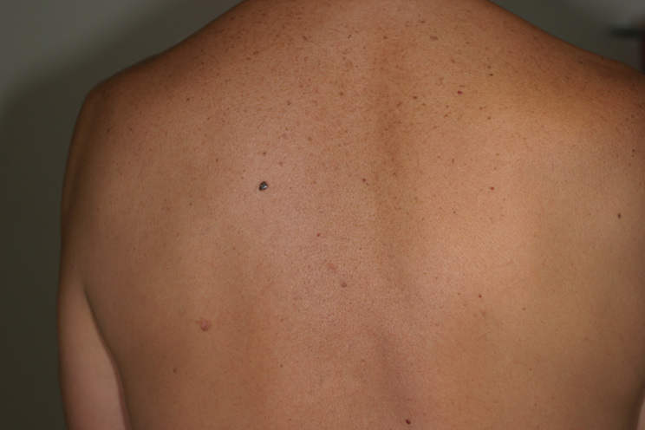
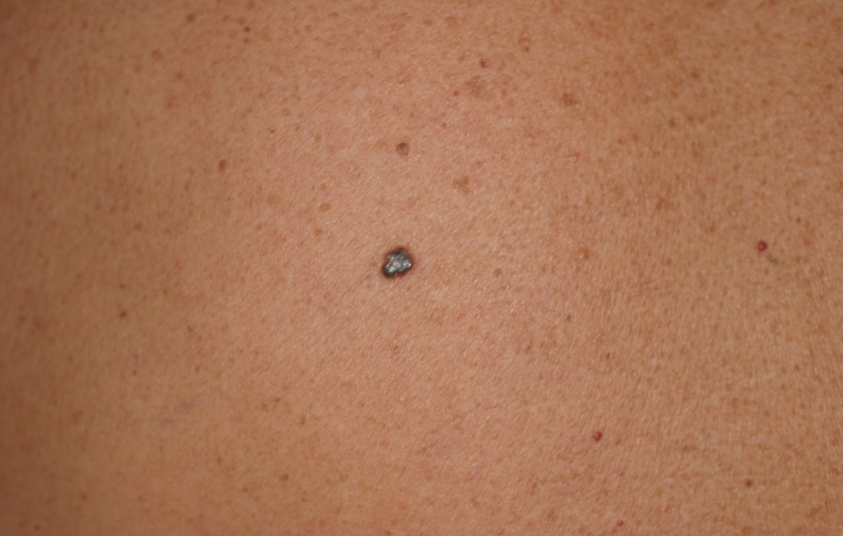
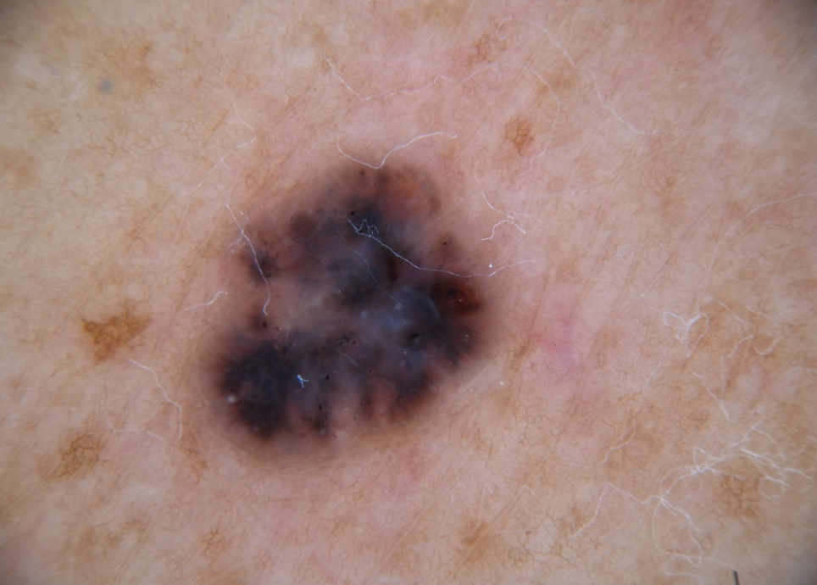
Célula de Dermatología
Foto zona anatómica
Uso de dermatoscopio para mejorar el diagnóstico de Dermatología
https://www.youtube.com/watch?v=cI-w3tyk6SY
Dermatoscopía Básica en APS
https://www.youtube.com/watch?v=5isGyu04ooE
Toma de la fotografía dermatoscópica
Fotografía dermatoscópica
Close up de la lesión

Slide 16
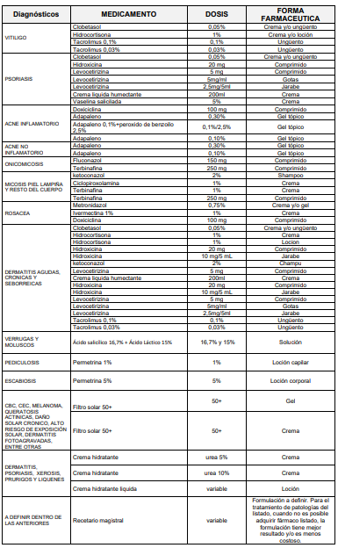

Canasta de Fármacos Célula Dermatología Programa de Resolutividad
Estos fármacos deben ser indicados por el especialista de Hospital Digital y solicitados a Farmacia del Servicio de Salud Tarapacá.

Slide 17
Célula de Endocrinología
Consultas asociadas a Hipotiroidismo que requieran alguna orientación, como en los siguientes casos ejemplos:
Pacientes mayores de 75 años y embarazada con este problema de salud.
Consultas asociadas a Hipertiroidismo que requieran alguna orientación, como en los siguientes casos ejemplos:
Ajustes y orientación de terapia farmacológica y/o tratamiento refractario.
Consultas que requieran alguna orientación en caso de sospecha y/o apoyo en patología de nódulo tiroideo.
Criterios de Inclusión
Usuarios con sospecha y/o confirmación de esta patología.
Ajustes y orientación de terapia farmacológica y/o tratamiento refractario.
Usuarios con alteraciones en pruebas tiroideas, con sospecha y/o confirmación de esta patología.
Personas con sospecha o confirmación de tumor hipofisario
Personas con diagnostico de algún tipo de Diabetes Mellitus
Cualquier otro Diagnostico no indicado en los criterios de inclusión
Criterios de Exclusión

Slide 18

Célula de Reumatología
Objetivo General
Fortalecer la Red Integrada de los Servicios de Salud, con un modelo de atención a distancia integrado y complementario a la atención presencial, enfocado en las personas, permitiendo así mejorar el acceso, oportunidad, pertinencia y continuidad de la atención en la especialidad de Reumatología a través del uso de TIC.
Grupo Objetivo
Usuarios/as que tienen diagnóstico previo de artropatía inflamatoria, que se encuentran en control en establecimientos ambulatorios de especialidades y que, en el nivel primario de atención, presenten complicaciones asociadas su enfermedad y que requieran evaluación por médico especialista.

Slide 19
Aspectos particulares de la estrategia
El acceso a la atención es a partir de la APS (consulta de morbilidad).
El público objetivo de la estrategia corresponde a pacientes que ya cuentan con el diagnóstico previo de una Artropatía inflamatoria, a diferencia de las otras células, no se reciben “pacientes nuevos-sospecha”.
Previo al envío de la SIC, el médico de APS debe garantizar la existencia de resultados de exámenes de sangre (pueden tener hasta 6 meses de antigüedad): Hemograma + VHS, perfil hepático, creatinina.
Previo al envío de la SIC, el médico de APS debe tener (al menos uno de ellos): Imagen de la placa de una radiografía de mano simple, informe de la Rx de mano o una imagen de la mano afectada. La antigüedad de la Rx, debe ser como máximo 1 año.

Slide 20
Aspectos particulares de la estrategia
Si la especialista indica tratamiento de nivel de especialidad, emite una receta electrónica en Sistema Nacional de Receta Electrónica.
Adjunta receta a su respuesta a la TeleIC.
El médico de APS informa a botiquín de APS, quien coordina con farmacia de nivel secundario para que se entregue el medicamento directamente en el CESFAM.
*El SS Coquimbo: cuenta con droguería en el SS quienes articulan toda esta gestión.

Slide 21
Compromisos de Gestión N° 1
1.12 Cierres de casos de Teleinterconsultas de Hospital Digital resueltas por las Células de especialidades definidas, en un plazo máximo de 30 días desde su respuesta.
1.13 Establecimientos del Servicio de Salud con 2 o más estrategias y/o Células de Hospital Digital implementadas.
Programación de Atenciones
Solicitud de interconsulta: 20 min
Contar con Referentes de Salud Digital en cada establecimiento
Para cierre de casos 15 min (presencial, videollamada o llamado telefónico)
La entrega de respuesta no debe exceder los 30 días.
4 Establecimientos nuevos
Trabajo coordinado con APS

Slide 22
Propuesta de Trabajo
Mantener las reuniones periódicas con los Referentes de APS que participen en las estrategias de Salud Digital
Presentar en reuniones de Jefes de Salud para dar a conocer las estrategias y su importancia para la red
Fortalecer la imagen del Referente de Salud Digital en cada establecimiento
Entregar lineamientos ministeriales a los establecimientos
Participar en reunión de Referentes para aclarar dudas y retroalimentar sobre el avance de las estrategias
Programación de atenciones de telemedicina en establecimientos de APS

Slide 23
Marco normativo vigente en Chile
Ley 21.541 (2023)
Norma Técnica N° 237 (Minsal, 2025)
Ley 21.746 (2025):
Norma Chilena 3858 (2024):
Circular 462 (2024):
autoriza telemedicina y modifica Ley 20.584 (derechos de pacientes).
requisitos técnicos y de seguridad en atenciones digitales.
regula emisión de licencias médicas electrónicas.
estándar de calidad en telemedicina y telesalud.
telemedicina debe ser optativa, requiere consentimiento del paciente.

Slide 24
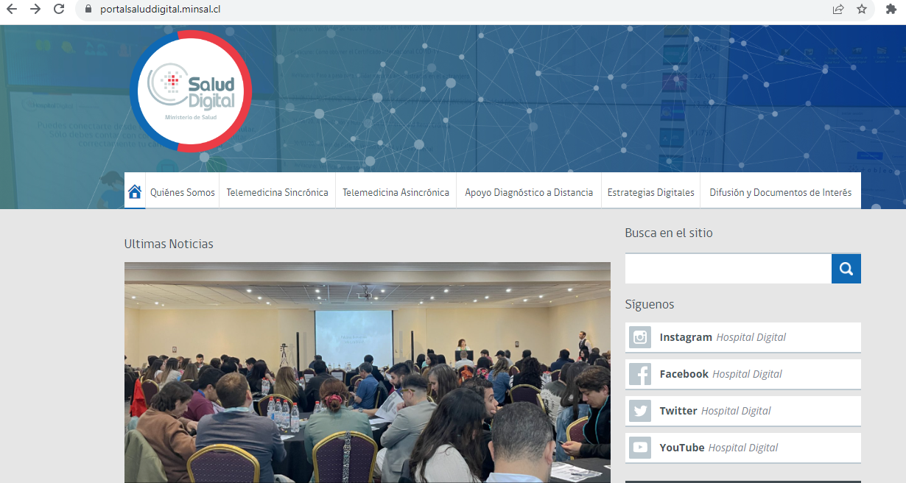
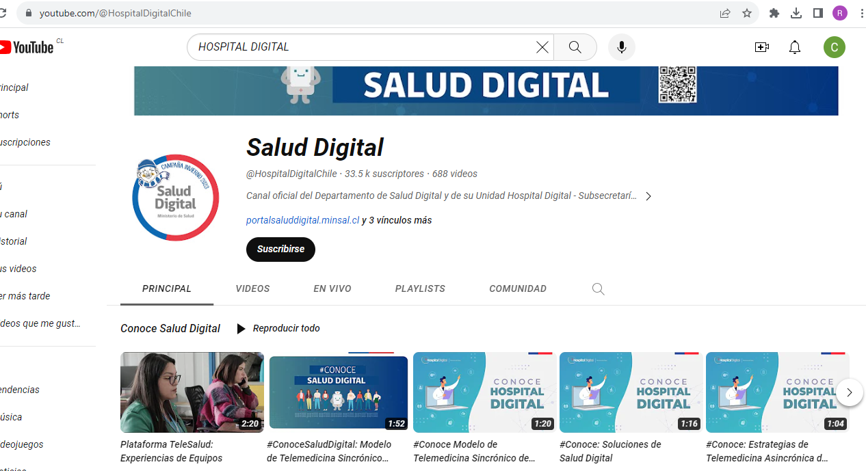
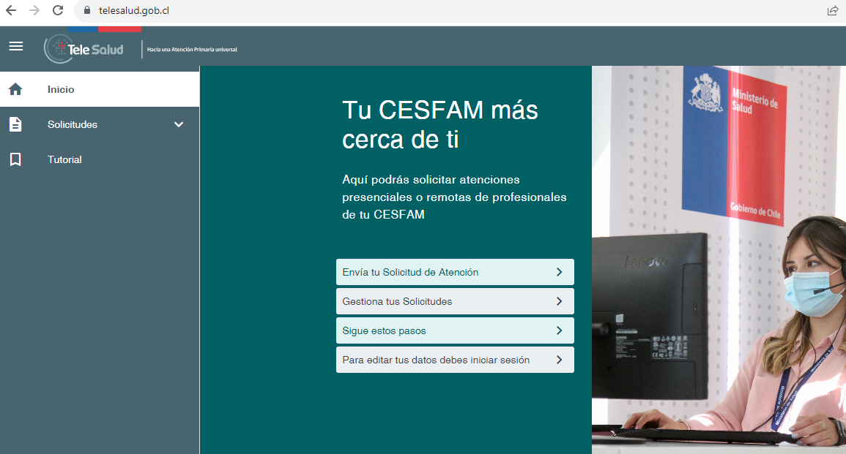
LINKS DE INTERES

Slide 25

GRACIAS

